Slide 1
4.6.1. 메인화면(1/3)
Trading Platform

Slide 2
Contents
플랫폼 구조
크레온 소개
Trading Platform 소개
4.6.1. 메인화면(1/3)

Slide 3
플랫폼 구조
Ver 1.0 : 백테스트용
Ver 2.0
KRX
OPEN
AP
I
시세수신
코스피
코스닥
선물/옵션
주식선물
stk
kdq
fut
sft
전략1
KRX 시세
전략적용
시세DB
(Memory
Non Momory)
전략
주문접수/체결
강화학습 알고리즘
트레이딩
KRX
증권사
주문접수
고려사항 : 32bit 64bit
통신 방법 ?
매매DB
OPEN API

Slide 4
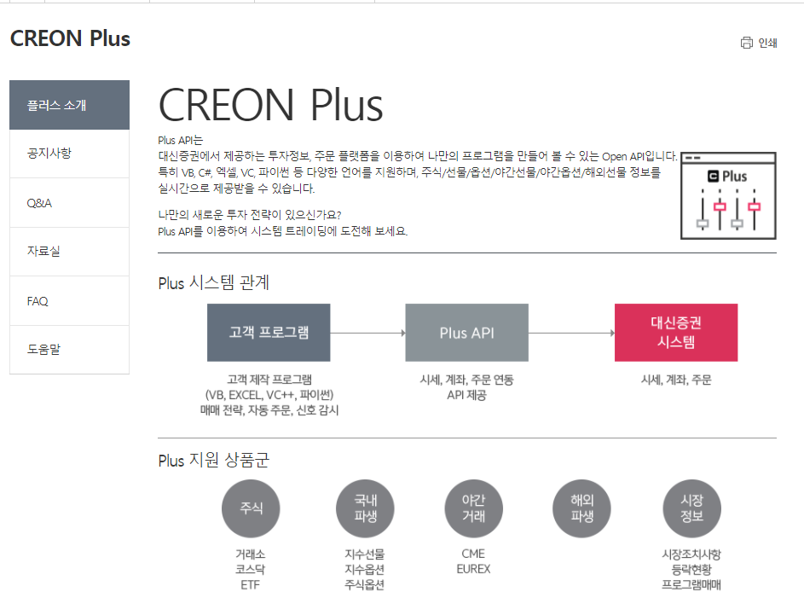
creon plus 소개
http://money2.creontrade.com/E5/WTS/Customer/GuideTrading/CW_TradingSystemPlus_Page.aspx?p=8815&v=8633&m=9505

Slide 5
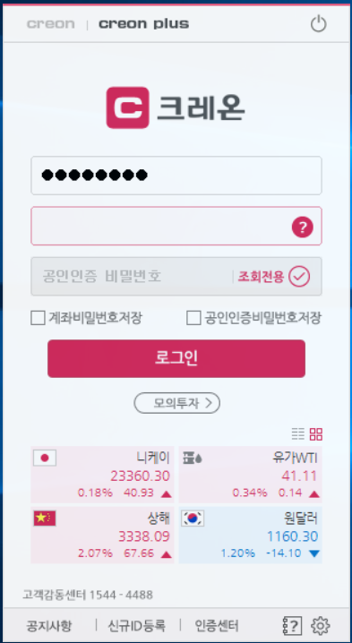

크레온 접속 방법
파이썬 32bit 환경

Slide 6
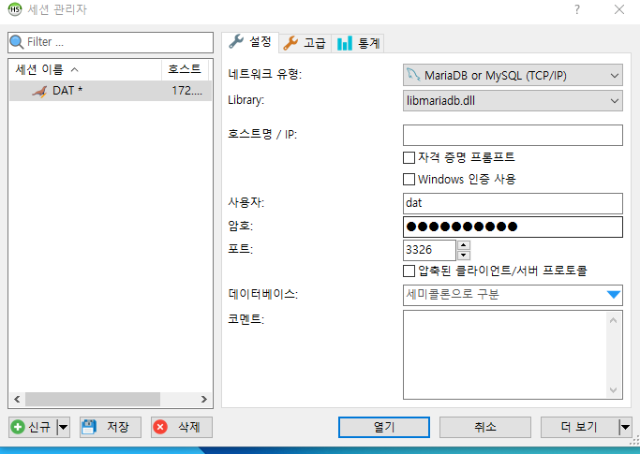
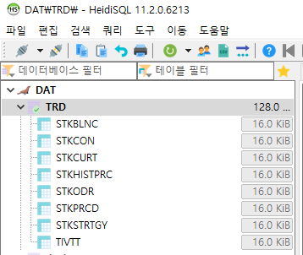
mariadb 접속

Slide 7
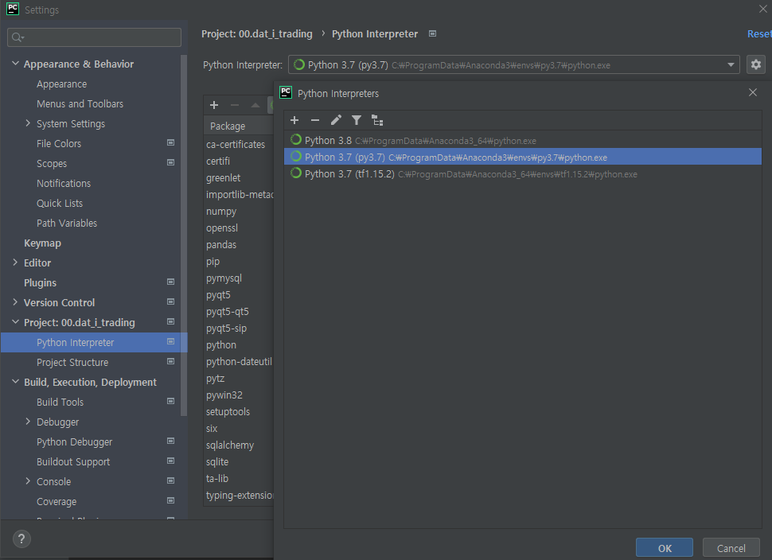
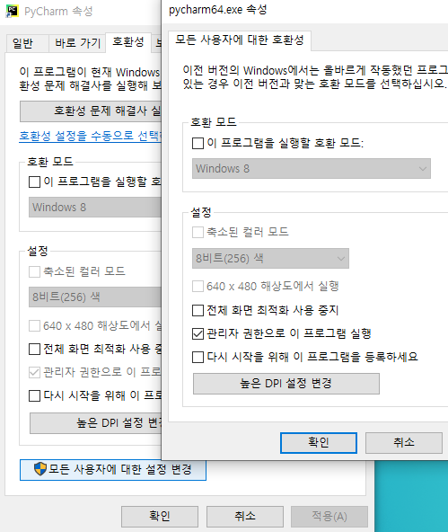
pycharm 환경설정
OpenApi 실행시 관련된 프로그램 관리자 권한으로 실행
pycharm 관리자 권한으로 실행

Slide 8
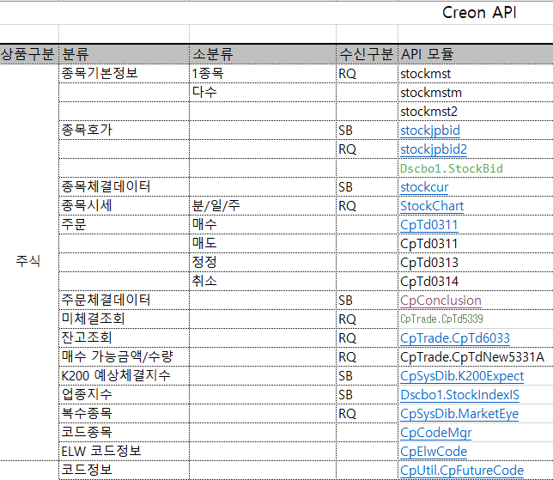
creon api 목록 : 03.DAT-I creonapi_layout.xlsx

Slide 9
시세 수신 및 주문
- 여러 종목 체결 관리는 어떻게 해야 할지 ?
주문후 : 주문번호 수신
체결 : 주문번호 매칭
KRX
시세수신 및 전략
creon_cpdata_main
체결 구분자 중요
4 : 접수
1 : 체결
코스피
코스닥
선물/옵션
주식선물
12 - (string)매매구분코드 |  | odr_tp
코드 | 내용
1 | 매도
2 | 매수
14 - (string) 체결구분코드 |  | con_tp
코드 | 내용
1 | 체결
2 | 확인
3 | 거부
4 | 접수
16 - (string) 정정취소구분코드 |  | cncl_tp
코드 | 내용
1 | 정상주문
2 | 정정주문
3 | 취소주문
DB
STKSTRTGY : 주문
STKCON : 체결
주문 및 체결
creon_cpodr_main

Slide 10
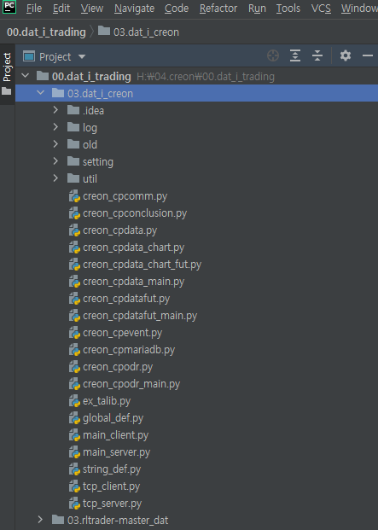
creon_cpdata_chart.py : 과거 데이터 조회
creon_cpdata_main.py : 실시간 시세
creon_cpodr_main.py : 주문

Slide 11
프로그램 목록 – 과거데이터 조회
파일명 | 설명 | 비고
creon_cpdata_chart.py | 주식 관련 과거데 데이터 조회 | Request
creon_cpdata.py | 주식관련 클래스 및 Openapi 함수 | Subscribe 포함 데이터 클래스
creon_cpcomm.py | 공통함수
creon_cpmariadb.py | 마리아 DB 관련 함수
tcp_client.py | TCP 통신 클라이언트 | creon_cpdata_chart 에서 사용
Tcp_server.py
Main_server.py | TCP 통신 서버 | Json 함수 ?
Main_client.py | TCP 통신 클라이언트 | 데이터 요청 : main_server.py
string_def.py | class형 문자 타입 정의
setting/init.ini | 마리아 DB, 초기 설정 값 정의 | # db 정보 초기화 config = ConfigParser() config.read('setting/init.ini') db = config['db']
setting/logging.json | 로그 파일 형식 정의

Slide 12
프로그램 목록 – 실시간 데이터
파일명 | 설명 | 비고
creon_cpdata_main.py | 실시간 시세 Subscribe def itemSubscribe(self, item): objSBCur = CpData.CpSBStockCur() objSBCur.Subscribe(item, self.stkCurData, self) self.stkCurData : 실시간데이터 업데이트 self.stkCur.append(self.stkCurData.close)
 | def monitorCurPriceChange(self): | 이동평균 전략 추후 : 강화학습 전략에 데이터 송신 잔고 보유 ?
 | def dataRequest(self): codelist = ['A005930'] | 실시간 시세 종목 목록

Slide 13
프로그램 목록 - 주문
파일명 | 설명 | 비고
creon_cpodr_main.py | 실시간 주문 def stkstrtgy(self, tp, idata, odata) def btnBuy_clicked(self):
creon_cpodr.py | def order_thread(self, acc_no): self.selStrtgyData('S', self, self.strtgyDataT) - 매수주문 bResult = self.objOdr.buyOrder(acc_no, item, buy_qty, buy_price, self.stkOdrRsltData) 매도주문 잔고 확인 blnc_qty = self.getBlncQty('I', acc_no, item, self.stkBlncData) bResult = self.objOdr.selOrder(acc_no, item, sel_qty, sel_price, self.stkOdrRsltData) | 전략조회 시세 Request
creon_cpconclusion.py | class CpSBConclusion: class Cp5339: | 실시간 주문 체결 미체결 조회

Slide 14
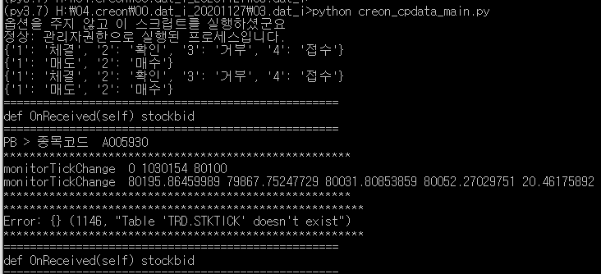
creon_cpdata_main.py : 실시간 시세
creon_cpodr_main.py : 주문

Slide 15
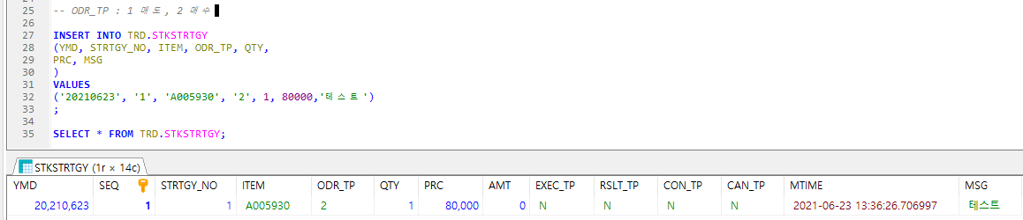
creon_cpdata_main.py : 실시간 시세
creon_cpodr_main.py : 주문
TRD.STKSTRTGY 테이블에 주문 내역 입력
-> creon_cpodr_main.py 주문 수행

Slide 16
creon_cpdata_main.py : 실시간 시세
creon_cpodr_main.py : 주문
주문 관련 SQL
-- ODR_TP : 1 매도, 2 매수
INSERT INTO TRD.STKSTRTGY(YMD, STRTGY_NO, ITEM, ODR_TP, QTY, PRC, MSG)
VALUES('20210623', '1', 'A005930', '2', 1, 80000,'테스트');
SELECT * FROM TRD.STKSTRTGY;
DELETE FROM TRD.STKSTRTGY
WHERE seq IN (2,3);
SELECT * FROM TRD.STKCON
ORDER BY Rtime ASC;

Slide 17
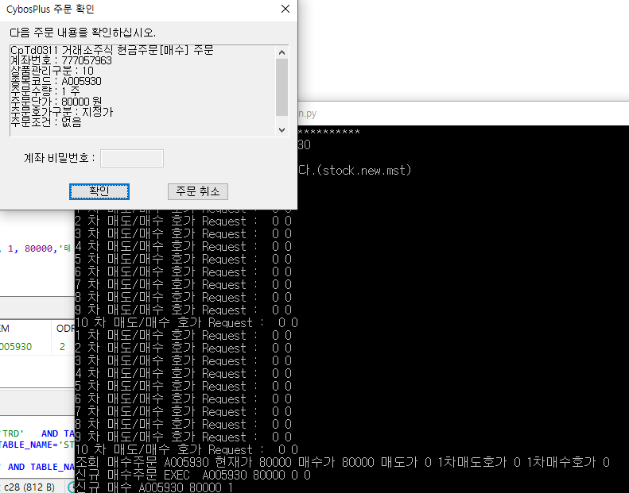
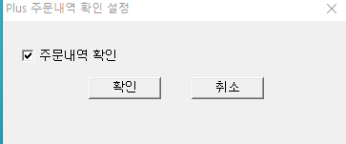
creon_cpdata_main.py : 실시간 시세
creon_cpodr_main.py : 주문
주문 결과

Slide 18
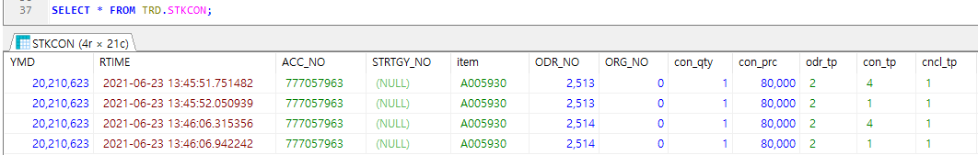
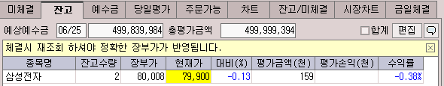
creon_cpdata_main.py : 실시간 시세
creon_cpodr_main.py : 주문
체결 결과
SELECT * FROM TRD.STKCON
ORDER BY Rtime ASC;

Slide 19
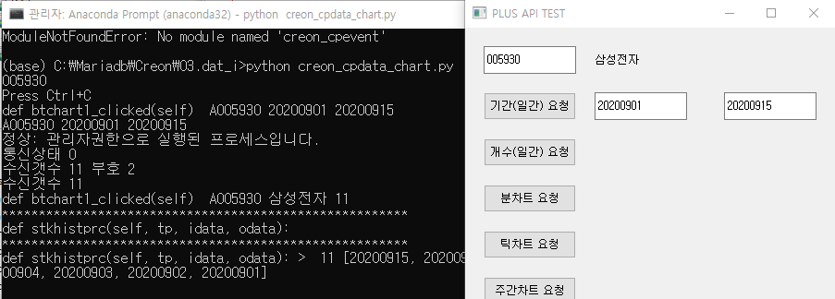
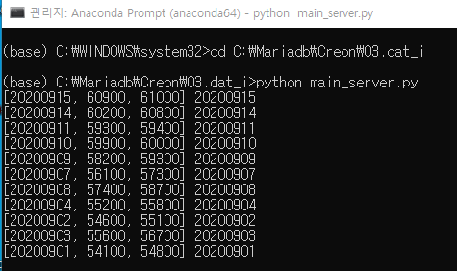
creon_cpdata_chart.py

Slide 20
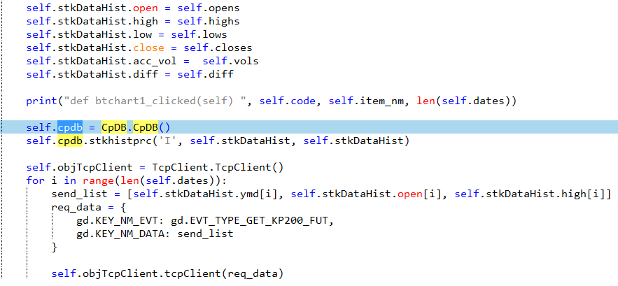
creon_cpdata_chart.py

Slide 21
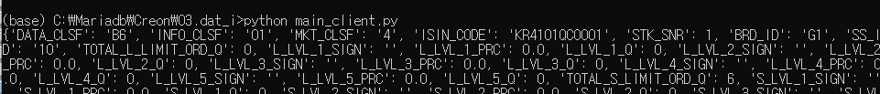

main_server.py & main_client.py

